Slide 1
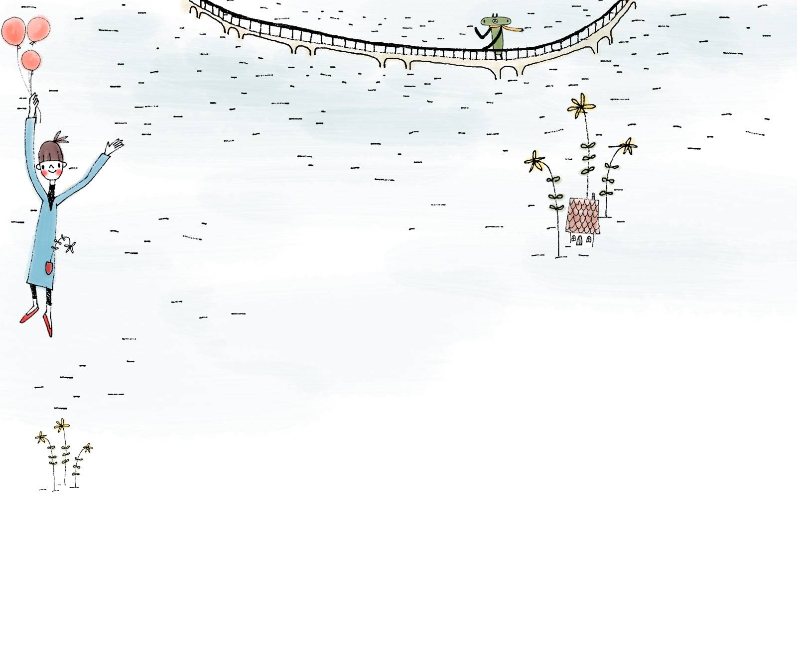
小高一的挑戰
進入高中生活的準備
國立臺中文華高中輔導室製

Slide 2

… 關於小高一 …
須做哪些準備和調整呢？
挑戰篇

Slide 3
十個進入高中生活的準備
一、認識環境
1.儘早了解學校各單位的功能。
2.認識校內各項規定或辦法
3.務必遵守班規、校規及任課老師的要求。

Slide 4
十個進入高中生活的準備
二、要開展眼界
1.未來的競爭對手是全國的明星高中學生。
2. 文華是一個良好的學習環境，上高中後靠 自己主動挖掘寶藏。

Slide 5
十個進入高中生活的準備
三、高中生必須自動自發
1.高中不像國中，老師天天盯著學生用功。
2.高中比較尊重學生，要求學生為自己的行為負責 。

Slide 6
十個進入高中生活的準備
四、高中生要有讀書計畫
1.錯誤觀念：高一高二盡量玩，高三用功還來得及。
2.養成每天定點定時讀書習慣。

Slide 7
十個進入高中生活的準備
五、課程難度、廣度大不同
1.國中教材有範圍，高中內容難度較深且範圍大。
2.高一的國文、英文、數學尤其重要。

Slide 8
十個進入高中生活的準備
六、高中生活宜單純、規律
1.電玩、沉迷網路是高中學習的最大殺手。
2.切忌熬夜。
3.每天中午如無特別事情，務必午休。

Slide 9
十個進入高中生活的準備
七、高中學科分數標準不同於國中
1. 國中動輒90分以上的情形在本校將不多見。
2.文華強手不少，一兩次期中考後，名次在 後的學生容易自暴自棄。

Slide 10
十個進入高中生活的準備
八、高中階段同學間的互相切磋
相當重要
1.建立良好人際關係。
2.班級同學可組讀書會，互相督促激勵
3.要學會分享、協助他人。

Slide 11
十個進入高中生活的準備
九、注意甄選入學名額增加的影響
近年來甄選入學的名額增加，在校成績、競賽或活動表現優良，易取得上榜機會。

Slide 12
十個進入高中生活的準備
十、要學會主動尋求資源
※導師、各班輔導教官
※輔導教師
3.聊天、談心、解惑的好地方
2.升學諮詢
1.提供各項資訊

